Slide 1
하드웨어 설계
AIAI
22200757
최정빈
2025.09.30

Slide 2
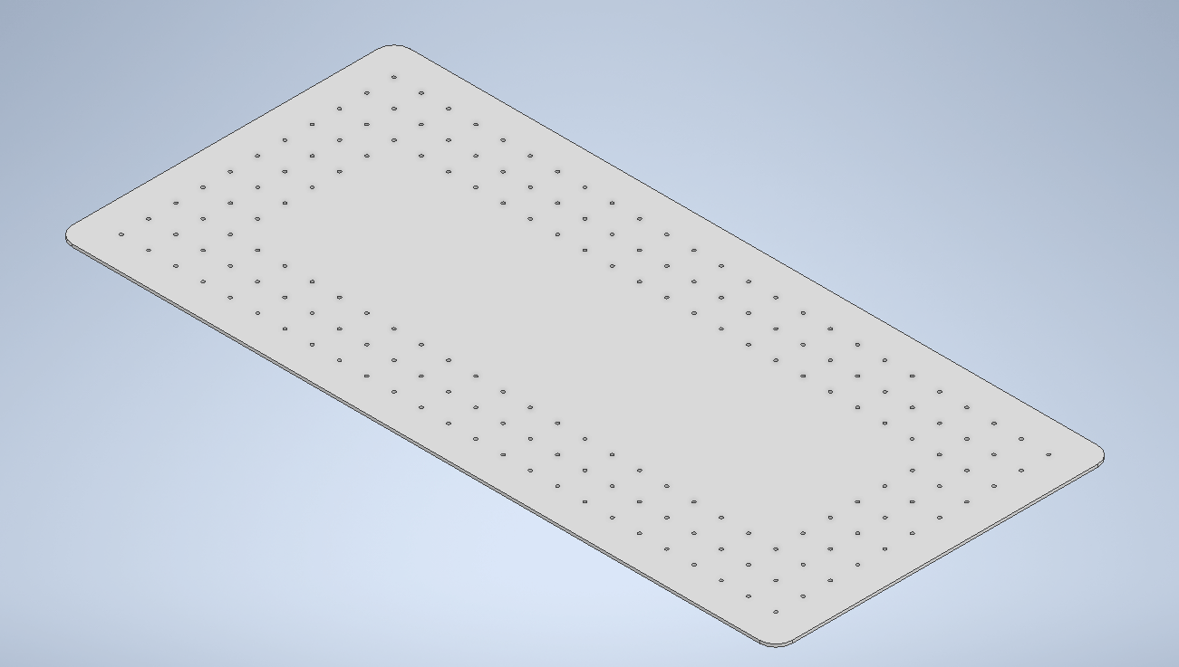
Base Plate

Slide 3
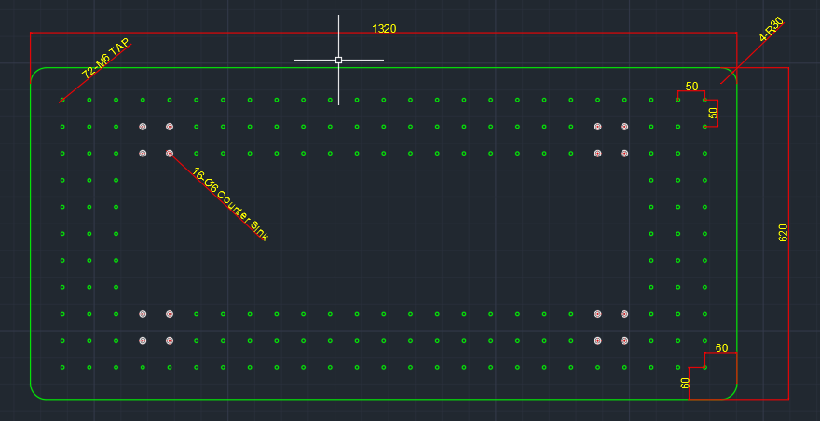
Base Plate 도면

Slide 4
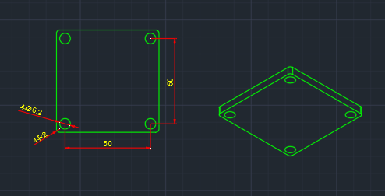
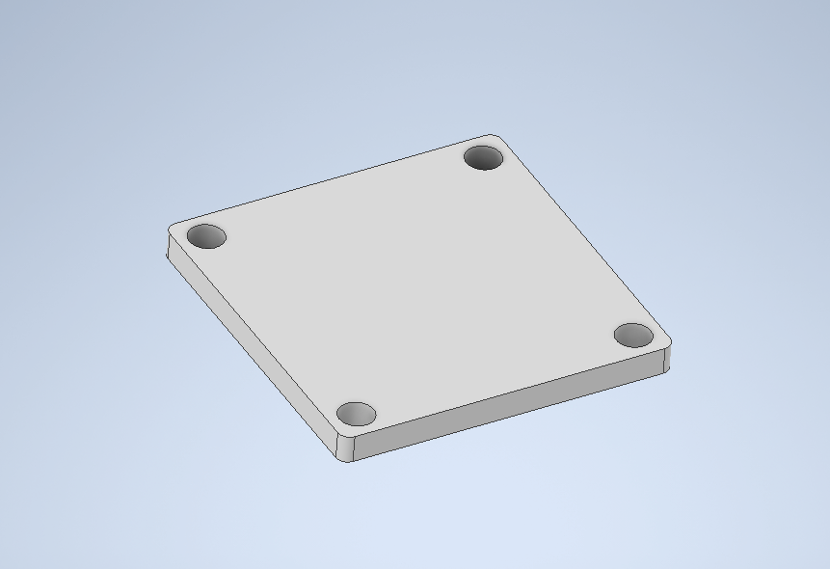
Post Holder
프로파일 3030
프로파일 홀더

Slide 5
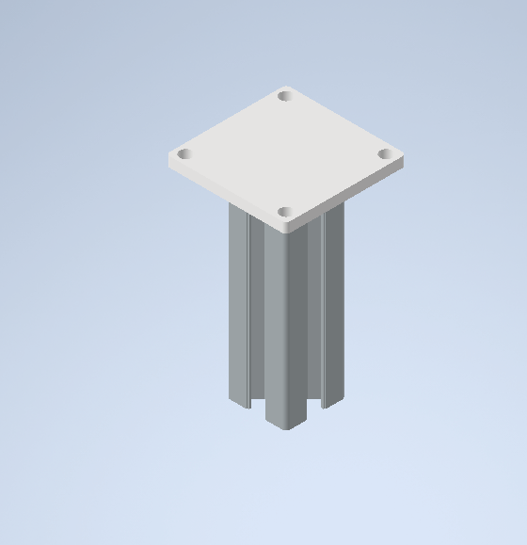

Post & Post Holder
프로파일 3030
프로파일 홀더

Slide 6
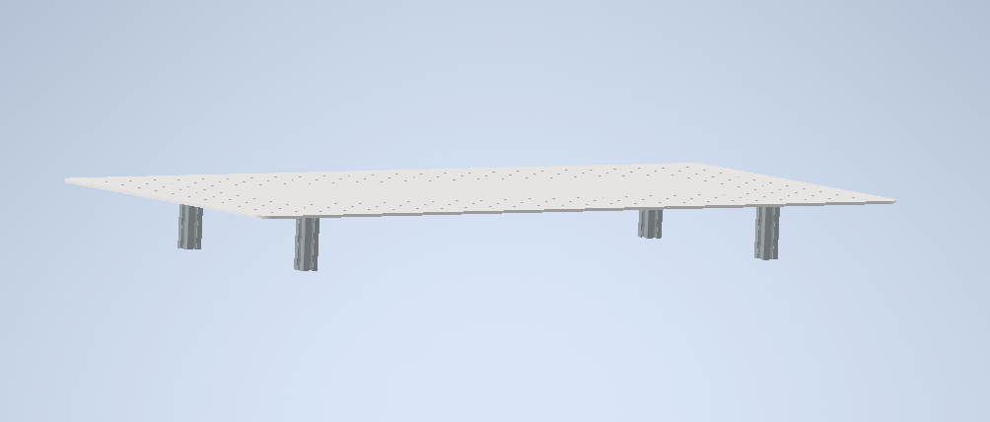
조립

